Slide 1

მხოლოდ ერთობლივი
სწორი ნაბიჯების დროა!

Slide 2

ადამიანზე ორიენტირებული პოლიტიკა
დასაქმება და შრომის
უსაფრთხოება
საყოველთაო ხელმისაწვდომობა
ჯანდაცვის სერვისებზე
იძულებით
გადაადგილებული პირების
საჭიროებებზე პასუხი
ოჯახისა და ბავშვის კეთილდღეობაზე ორიენტირებული სოციალური დაცვის სისტემა

Slide 3

იძულებით გადაადგილებული პირების
გრძელვადიანი განსახლება
დაკმაყოფილებულია 41 000-ზე მეტი ოჯახი

Slide 4

სამომავლო პოლიტიკის პრიორიტეტები
დევნილთა დასაქმება და საარსებო
წყაროებით უზრუნველყოფა
დევნილთა გრძელვადიანი განსახლების მიზნით საცხოვრებლებით უზრუნველყოფა
დევნილთა სრულყოფილი სოციალური
ინტეგრაციის ხელშეწყობა

Slide 5




საარსებო წყაროებით უზრუნველყოფის პროგრამები
თვითდასაქმების ხელშეწყობის საგრანტო პროგრამა
ყოველწლიურად 50 გამარჯვებული პროექტის დაფინანსება.
დაფინანსებულთა 75%-ს ყოველთვიური შემოსავალი გაეზარდა
საშუალოდ 1000 ლარით
სასოფლო-სამეურნეო ინიციატივების მხარდაჭერის პროგრამა
სასათბურე მეურნეობების მოწყობისთვის ყოველწლიურად
15 გამარჯვებული პროექტის დაფინანსება
დევნილთა ინტეგრაციის ხელშეწყობის საგრანტო პროგრამა
განსახლებულ დევნილთა ახალ საცხოვრებელ ადგილზე
ინტეგრაციისა და შემოსავლის წყაროს გაჩენის მიზნით
პროექტების დაფინანსება
პროფესიული განათლების ხელშეწყობის პროგრამა
პროფესიულ სასწავლებლებში დევნილთა ჩარიცხვის ხელშეწყობა.
სწავლა დაუფინანსდა 597 დევნილ სტუდენტს

Slide 6

2012 წლიდან მნიშვნელოვნად გაიზარდა ასაკობრივი შემწეობა

Slide 7
ასაკობრივი პენსია - სახელმწიფოს მიერ განსაზღვრული
გასაცემლებისა და სხვა ბენეფიტების ერთობლიობა
სოციალური შემწეობა
დანამატი მაღალმთიან დასახლებებში
დევნილის შემწეობა
შეღავათი მედიკამენტებზე
საყოველთაო ჯანდაცვის
უმაღლესი პაკეტი
ასაკობრივი შემწეობა
შეღავათი ტრანსპორტზე
სახელმწიფო პენსია
შეღავათი კომუნალურ ხარჯებზე

Slide 8
სოციალურად დაუცველთა პოლიტიკა
გამჭვირვალე
რეალურ საჭიროებებზე მორგებული
სამართლიანი
შრომისუნარიანი პირების დასაქმებაზე ორიენტირებული

Slide 9
კრიტერიუმების რაოდენობა 80-ზე მეტი
კრიტერიუმების რაოდენობა 50-ზე ნაკლები
მონაცემების შეგროვება ხელით, სოციალური აგენტის მიერ
მონაცემების შეგროვება ოფიციალური წყაროებიდან
ქულის მიუხედავად ყველა ოჯახის წევრი იღებდა ერთი ოდენობის დახმარებას
მეტი საჭიროების მქონე ოჯახები იღებენ უფრო მეტ დახმარებას
ოჯახების პროგრამაში ჩართვის შეცდომის მაჩვენებელი
2.7%-მდე
ოჯახების პროგრამაში ჩართვის შეცდომის მაჩვენებელი 5.1%
2015 წლიდან
ოჯახების შეფასების მეთოდოლოგია მეტად ორიენტირებულია სოციალურ საჭიროებებზე
ოჯახის წევრის გარდაცვალების მიზეზით გადამოწმების პერიოდში ოჯახი უწყვეტად იღებს დახმარებას
ოჯახის წევრის გარდაცვალების მიზეზით გადამოწმების პერიოდში ოჯახი რჩებოდა დახმარების გარეშე
გაჩნდა ფულადი ბენეფიტი ბავშვიან ოჯახებზე-
ყოველ ბავშვზე დანამატი 50 ლარი
არ არსებობდა პრიორიტეტი ბავშვიან ოჯახებზე
დასაქმება წარმოადგენდა დახმარების მოხსნის მიზეზს
დასაქმების შემთხვევაში პირს სოციალური დახმარება უნარჩუნდება 1 წლით, ბავშვის ბენეფიტი 2 წლით.

Slide 10
სოციალური დახმარება - სახელმწიფოს მიერ განსაზღვრული გასაცემლებისა და სხვა ბენეფიტების ერთობლიობა
შეღავათი მედიკამენტებზე
დევნილის შემწეობა
საყოველთაო ჯანდაცვის
უმაღლესი პაკეტი
კვების ვაუჩერი
შეღავათი მაღალმთიან დასახლებებში
ასაკობრივი შემწეობა
სასწავლო, სპორტული, სახელოვნებო სერვისები
სოციალური დახმარება
ფულადი სოციალური შემწეობა
შეღავათი ტრანსპორტზე
შეღავათი კომუნალურ ხარჯებზე

Slide 11
პრიორიტეტი -
ვებრძოლოთ სიღარიბის მიზეზებს და არა სიმპტომებს
სულ დახმარების
მიმღები პირი
433 522
სახელმწიფო პოლიტიკა
დასაქმების შემთხვევაში პირს შემწეობა უნარჩუნდება 1 წლის განმავლობაში
დასაქმებაზე 3-ჯერ უარის თქმა გახდება დახმარების მოხსნის მიზეზი
სახელმწიფოს მიერ შეთავაზებული ვაკანსია იქნება პირის პროფესიულ უნარებზე მორგებული
თუ პირს არ აქვს კონკრეტული პროფესია, სახელმწიფო უზრუნველყოფს მომზადება/გადამზადებას
შრომისუნარიანი პირი
201 773
46,5%

Slide 12

ბავშვზე ზრუნვის რეფორმა -
ქვეყნის განვითარების უალტერნატივო გზა
ბავშვთა ზრუნვის სერვისების გაფართოება
სახელმწიფოს, მშობლის, აღმზრდელის ალიანსი ბავშვზე ზრუნვის პროცესში
ბავშვზე ზრუნვისთვის სახელმწიფო რესურსების გამჭვირვალე და
რაციონალური განკარგვა
ბავშვთა დაწესებულებებში მომსახურების გაუმჯობესება
სერვისების განაწილების სამართლიანი პრინციპის დამკვიდრება
მშობელსა და ბავშვს შორის კავშირის უწყვეტობის ხელშეწყობა

Slide 13
შშმ პირები

Slide 14


თვითდასაქმებულთა შესახებ ინფორმაციის დეპიციტი
მოთხოვნასა და მიწოდებას შორის დისბალანსი
შრომის ბაზარზე არსებული გამოწვევები
თვითდასაქმებულთა მიერ საკუთარი თავის უმუშევრად აღქმა
არაფორმალური დასაქმება
კვალიფიკაციის ნაკლებობა

Slide 15

ერთი ფანჯრის პრინციპით
სამუშაო ადგილების მოძიება
პოტენციურ დამსაქმებელთან კომუნიკაცია
პროფესიული უნარების განვითარება
სტაბილური დასაქმების ხელშეწყობა

Slide 16
სამინისტრო მოკავშირე უწყებებთან ერთად წარმატებით
ახორციელებს პროფესიული მომზადებისა და დასაქმების
პროგრამებს, რომელთა დახმარებით უკვე დასაქმდა 8 000-მდე პირი
„სამუშაოს მაძიებელთა პროფესიული მომზადება–გადამზადებისა და კვალიფიკაციის ამაღლების სახელმწიფო პროგრამა“
„დასაქმების ხელშეყობის მომსახურებათა განვითარების სახელმწიფო პროგრამა“

Slide 17


შრომის უსაფრთხოება
1600-ზე მეტ ობიექტზე
განხორციელებული 2400-ზე მეტი ინსპექტირება
უბედური შემთხვევების პრევენციაზე ზრუნვა
დამსაქმებლებთან
პარტნიორული ურთიერთობა,
აქტიური კომუნიკაცია,
უსაფრთხო სამუშაო გარემოს უზრუნველყოფაში დახმარება
შრომის ინსპექტორების გაზრდილი მანდატი, სასამართლოს ნებართვის გარეშე ნებისმიერ ობიექტზე ინსპექტირების ჩატარების უფლება
1 სექტემბრიდან ყველა სამუშაო ადგილზე შრომის უსაფრთხოებაზე პასუხისმგებელი პირის სავალდებულო არსებობა
(უკვე რეგისტრირებულია 4 000-მდე პირი)
შრომის ინსპექტორების აღჭურვა სამხრე კამერებით და ელექტრტონულ საქმის წარმოებაზე გადასვლა

Slide 18
სახელმწიფოს მასშტაბური დანახარჯების
მიუხედავად, ჯიბიდან გადახდები მაღალია
სამედიცინო მომსახურება
მედიკამენტები

Slide 19
ჰოსპიტალური სერვისების ერთიანი ტარიფების ამოქმედება
დიაგნოზთან შეჭიდული დაფინანსების მექანიზმის დანერგვა (DRG)
ნებართვებისა და სალიცენზიო მოთხოვნების განახლება
ჰოსპიტალური სექტორის რეფორმის
ჩარჩო
საერთაშორისო სერტიფიცირება KTQ International Certification Program)
სელექტიური კონტრაქტირება
სამედიცინო განათლების ხელშეწყობა
სახელმწიფოს საკუთრებაში დარჩენილი
საწოლფონდის გაძლიერება

Slide 20
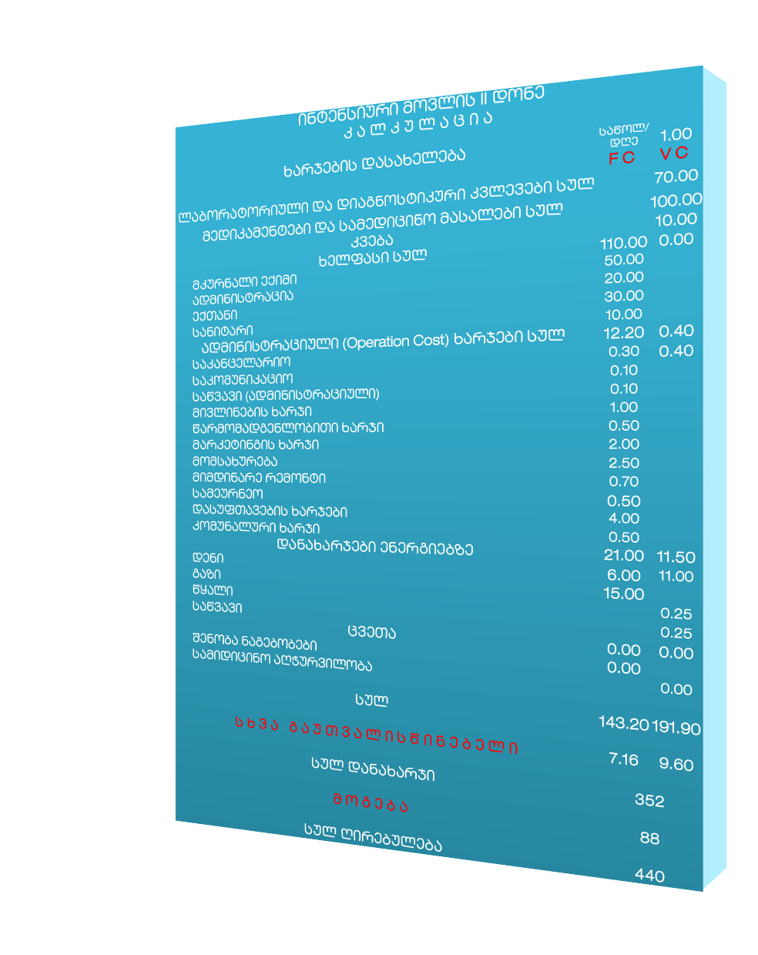
დაფინანსების DRG მოდელზე გადასვლა და ტარიფების გათანაბრება
შესრულდება
18 თვის ვადაში
უკვე შესრულდა
რეინვესტირების თანხა
მოცულობა და სიხშირე
ფასის დათვლა
ფიქსირებული ხარჯი
ცვლადი ხარჯი
გაუთვალისწინებელი ხარჯი
მოგება

Slide 21

საქართველოში მაღალია ჰოსპიტლების რაოდენობა
მოსახლეობის რიცხვთან მიმართებაში

Slide 22


გამოწვევა -
სამედიცინო კადრების განაწილება და კვალიფიკაცია
სამედიცინო პერსონალის
არათანაბარი განაწილება
კადრების
თავმოყრა
დედაქალაქში
პროდუქტიულობის
და
ხარისხის
რისკები
ექიმთა
არათანაბარი
დატვირთვა

Slide 23

გამოსავალი -
სელექტიური კონტრაქტირება
მომსახურების ხარისხი
კლინიკის სიმძლავრე
ექიმების გადანაწილება

Slide 24






სამედიცინო განათლება და კადრების მომზადება
სახელმწიფო
დაფინანსების
გაუმჯობესება
პრიორიტეტული
დარგების
მხარდაჭერა
წარჩინებული სტუდენტების მოტივირება
სახელმწიფო საუნივერსიტეტო კლინიკების გაძლიერება
ეროვნულ დონეზე საერთაშორისო სტანდარტების შესაბამისი განათლების მიწოდება

Slide 25



მედიკამენტების პოლიტიკა
მუშაობა ფასების რეგულირებაზე
პოლიფარმაციის კონტროლი
ზრუნვა მედიკამენტების ხარისხზე

Slide 26


პირველადი ჯანდაცვის რეფორმა
სერვისების მოცულობის გაუმჯობესება
ინფრასტრუქტურის გაუმჯობესება
პრევენციული სერვისების გაძლიერება
ციფრული
ტექნოლოგიების დანერგვა

Slide 27
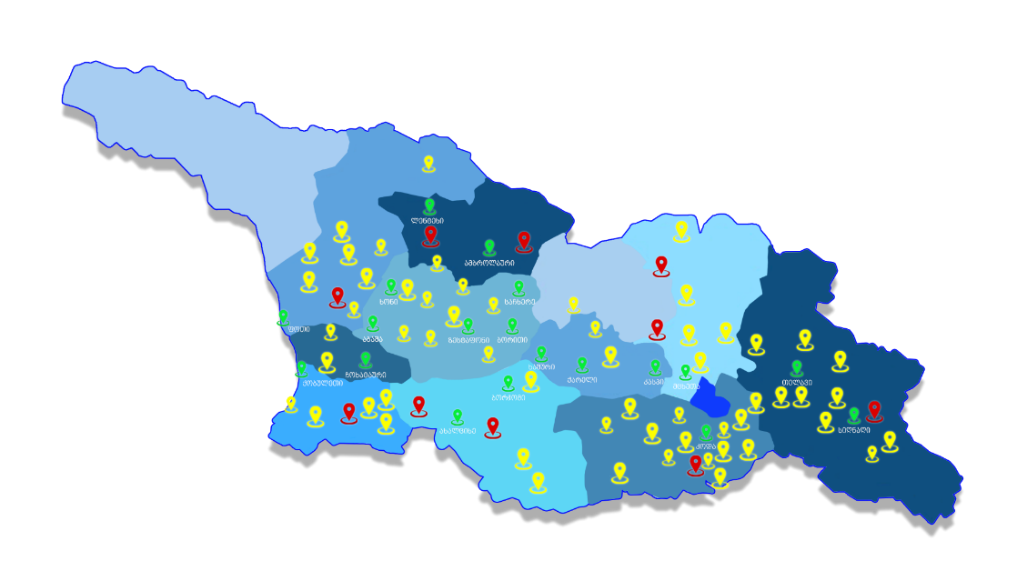
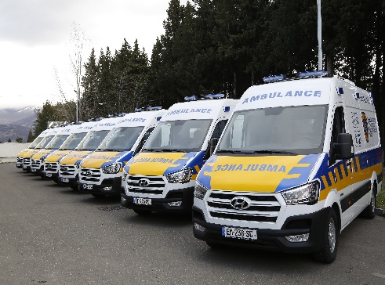
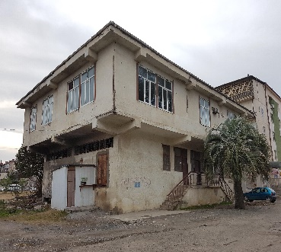
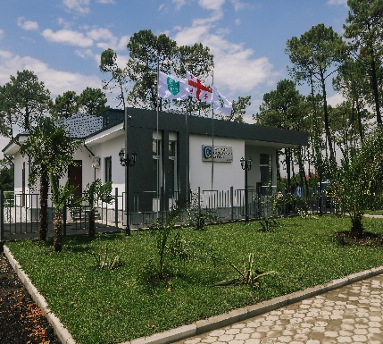
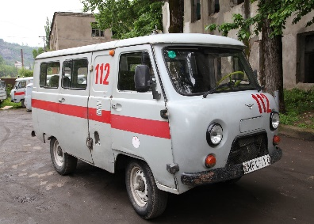
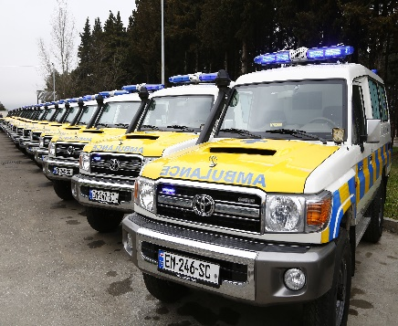


სასწრაფო სამედიცინო დახმარების რეფორმა
განახლებული ადმინისტრაციული შენობები საქართველოს მასშტაბით
ინტენსიურად განახლებადი ავტოპარკი
თბილისის სასწრაფო
სამედიცინო
სამსახურის ინტეგრაცია
პერსონალის 125% -ით გაზრდილი ხელფასი

Slide 28

ჯანდაცვის დიჯიტალიზაცია
ისტორია
სამედიცინო ისტორია
უსაფრთხოება
ზრუნვა
პერსონალური მონაცემების დაცვა
პრევენციული, გეგმიური ვიზიტის შეხსენება
ელექტრონული
სამედიცინო ბარათი
დაზღვევის პაკეტი.
დაფინანსების ოდენობა
დაფინანსება
სისხლის ჯგუფი, ალერგიულობა, ქრონიკული დაავადება
ინფორმაცია
სამედიცინო დოკუმენტების შენახვა
მკურნალობის სქემა
დოკუმენტაცია
მედიკამენტები

Slide 29

ტელემედიცინა -
საქართველოს ჯანდაცვის მომავალი

Slide 30


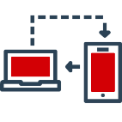






ტელემედიცინის შესაძლებლობები
ექიმებს შორის ტელეკონსულტაცია
დისტანციური
დიაგნოსტიკა
სამედიცინო კვლევების სწრაფად და მარტივად ჩატარება
სამედიცინო თვითშემოწმების შესაძლებლობა
სამედიცინო მონაცემების
შენახვა და ანალიზი
დაწესებულების
განტვირთვა
გადაუდებელი შემთხვევების და ჰოსპიტალური დანახარჯების შემცირება
ბარიერების დაძლევა რთული რელიეფის დასახლებებში

Slide 31
მხოლოდ ერთობლივი სწორი ნაბიჯების დროა!
მადლობა ყურადღებისთვის

